Slide 1
UNE PRODUCTION ENERGETIQUE LOCALE

Slide 2
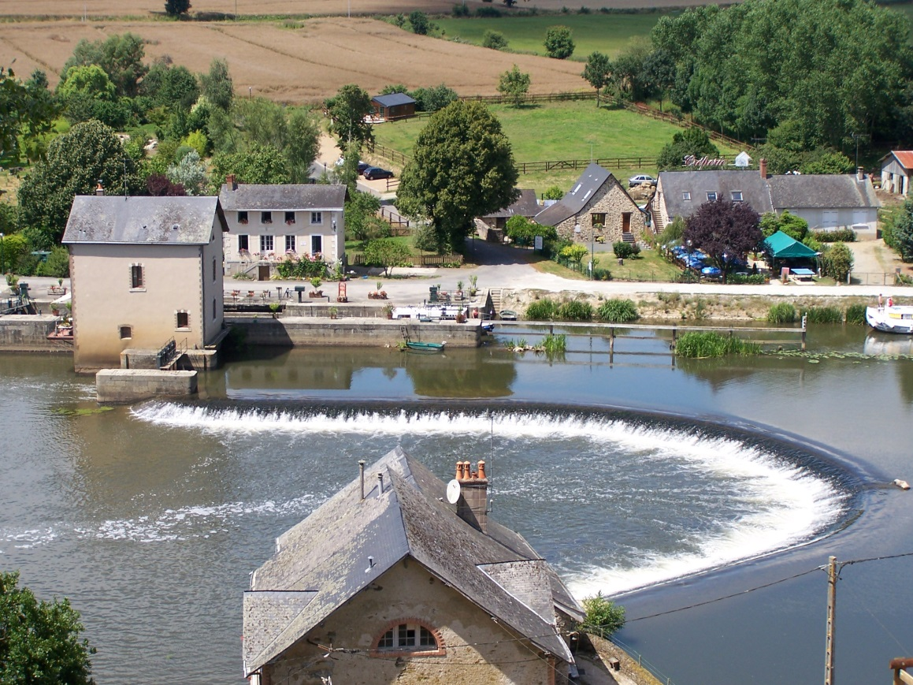
UNE PRODUCTION ENERGETIQUE LOCALE
1. Un gisement : ressources et producteurs
Julien GLANGETAS
2. Des installations thermiques et électriques
Bois énergie : complexe sportif
Pierre THEBAULT
Méthanisation : Azé
Pierre THEBAULT
Parc Eolien : Azé, Houssay, St Denis d’Anjou
Laurence DESCHAMPS
Photovoltaïque : Projets publics
Laurence DESCHAMPS

Slide 3
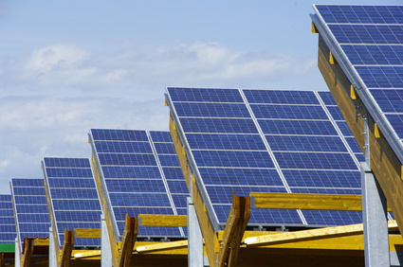
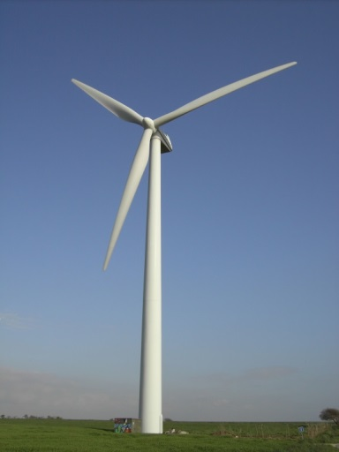
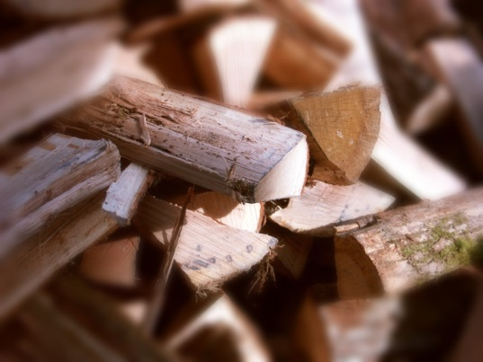
UNE PRODUCTION ENERGETIQUE LOCALE en SUD MAYENNE
Un potentiel de ressources disponibles et mobilisables
Territoire de bocage :
haies bocagères et bosquets
Agriculture élevage et culture :
fumiers, lisiers
Espaces verts :
Privés (habitations et zones d’activités) et urbains
Climat océanique :
Soleil et vent
Tissu économique local :
Industries agro-alimentaires, entreprises du bâtiment, initiative privée

Slide 4
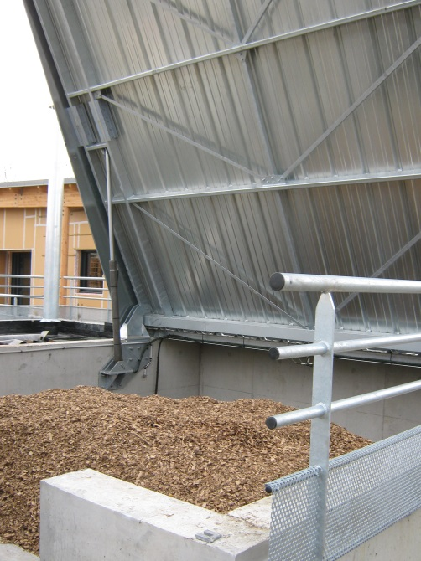
1. Le BOIS : ressource très présente
Gisement : 50 000 T/ an
Haies bocagères : 30 000 T
Bois et forêts : 4 000 T
Déchets entreprises et particuliers : 5 000 T
Autres produits combustibles : 11 000 T
Besoins
Chaufferies actuelles : 3 000 T
Chaufferies émergentes : 2 000 T
Difficultés rencontrées :
clichés sur état de la ressource, évolution agriculture
Solutions :
Concertations + projets citoyens + sensibilisation

Slide 5
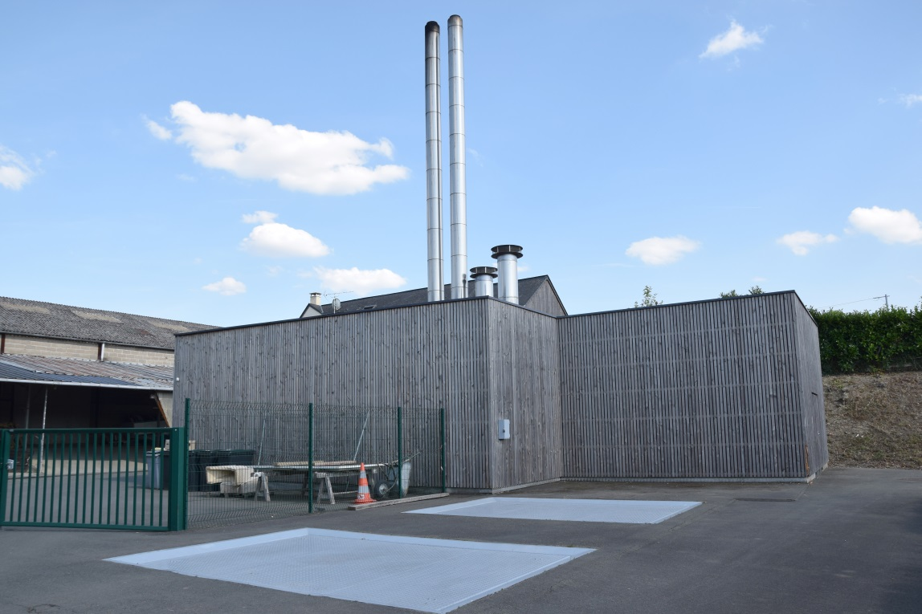
Chaufferie bois plaquette Château Gontier:
2007 : Volonté politique de consommer
des ressources locales
Construction chaufferie
Caractéristiques :
Chaudière : 560 kW
Silo enterré : 110 m3
Besoins : 850 T / an
Haies bocagères : 250 T
Déchets entreprises et collectivités : 600 T

Slide 6
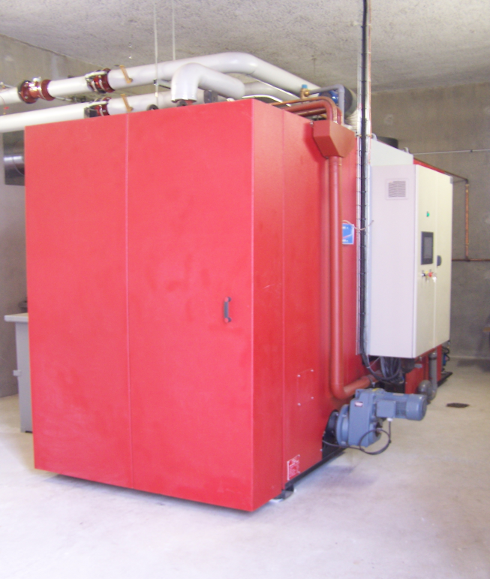
Chaufferie bois plaquette Château Gontier:
Résultats :
Coût annuel : 100 000 €
Economies nettes : 15 000 €
TEP substituées : 200 TEP
TCO² évitées : 550 TCO²
Points de vigilance :
Un suivi quotidien et des réglages à maîtriser,
Bois bocage + coûteux bois industriel (- que le gaz)
Solutions :
Formation et appropriation par le technicien
Portage politique

Slide 7
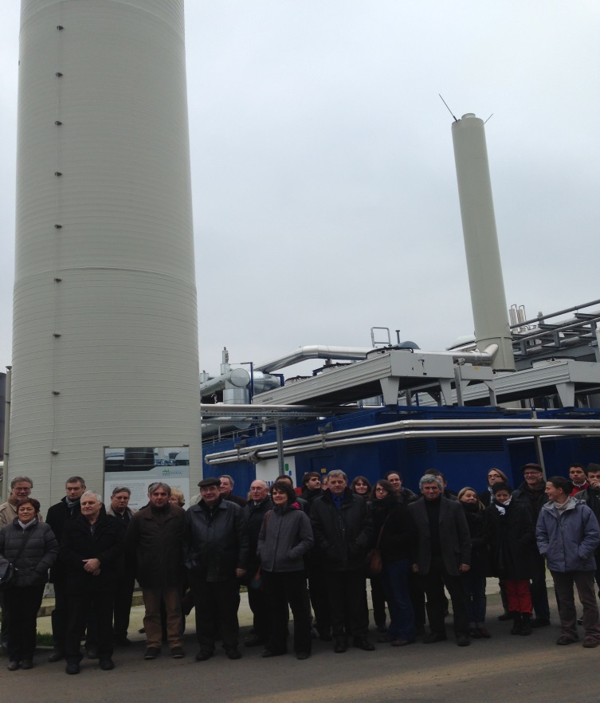
2. La METHANISATION : un potentiel certain
Gisements déchets organiques :
Exploitations agricoles
Industries agro-alimentaires : laiteries, abattoirs
Restaurants, espaces verts
Besoins / débouchés :
Chauffage - Eau chaude
Carburant
Difficultés rencontrées :
Acceptabilité, oppositions, évolution agriculture
Solutions :
Concertations + projets citoyens + chartes

Slide 8
Unité de méthanisation Château Gontier :
Résultats annuels attendus :
Traitement biomasse : 35 000 T (fumiers, lisiers, co-produits agro-alimentaires, déchets organiques restaurations, tontes, résidus cultures)
Production électrique : 7 000 MWH, soit besoins de 2 300 foyers (3000 kWh)
Production thermique : 6 000 MWh thermique pour eau chaude 2 industries
TEP substituées : 1 100 TEP
TCO² évitées : 3 000 TCO² (soit 2 000 voitures à 30 km par jour)
Digestat : sur 50 exploitations agricoles locales soit 5 000 ha

Slide 9
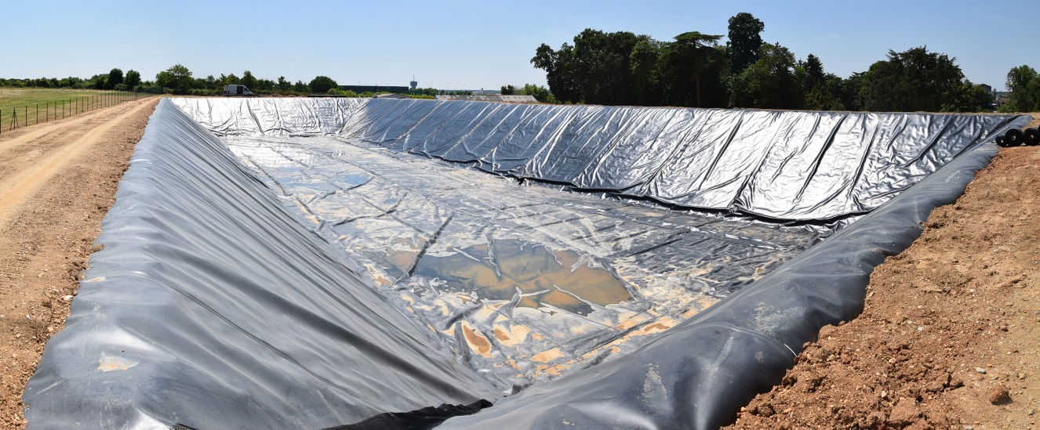
Unité de méthanisation Château Gontier:
Points de vigilance :
Origine de la ressource (cultures dédiées à limiter)
Garanties sur approvisionnement et débouchés
Solutions :
Contrat avec producteurs + chartes
Diversification usages du biogaz
Promotion bio GNV

Slide 10
3. EOLIEN : projets à concrétiser
Projet 4 parcs éoliens : 22 éoliennes (2 à 3 MW)
Production : 100 000 MWH
TEP substituées : 8 500 TEP
TCO² évitées : 10 000 TCO²
Besoins / débouchés : 33 000 foyers (3000 kWh hors chauffage)
Difficultés rencontrées :
Acceptabilité, oppositions, recours, pressions
Solutions :
Concertations + projets citoyens + primes

Slide 11
4. SOLAIRE : photovoltaïque et thermique à valoriser
Gisement : Surface de toitures publiques et privées (4 000 m²)
Production : 600 MWH
TEP substituées : 52 TEP
TCO² évitées : 50 TCO²
Besoins / débouchés : 200 foyers
(3000 kWh hors chauffage)
Difficultés rencontrées :
Acceptabilité, préjugés, pressions, assurances
Solutions :
Concertations
Projets citoyens ?

